Slide 1

스프링 DB 접근 기술
2021-01-18 발표자 정순범

Slide 2
Contents
01
스프링 통합 테스트
02
JdbcTemplate
03
JPA
04
스프링 데이터 JPA

Slide 3
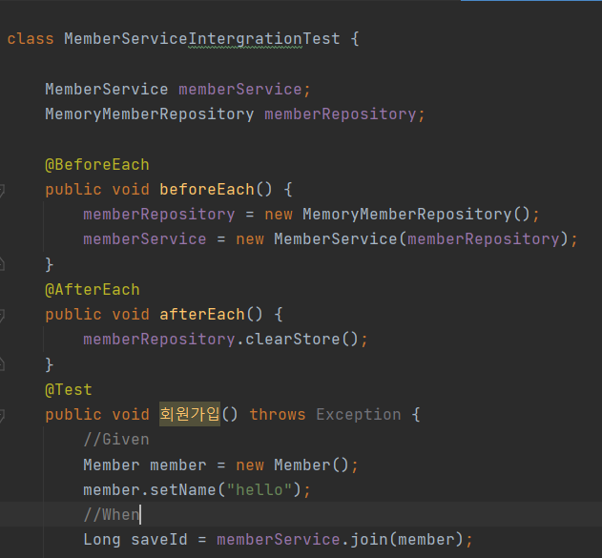
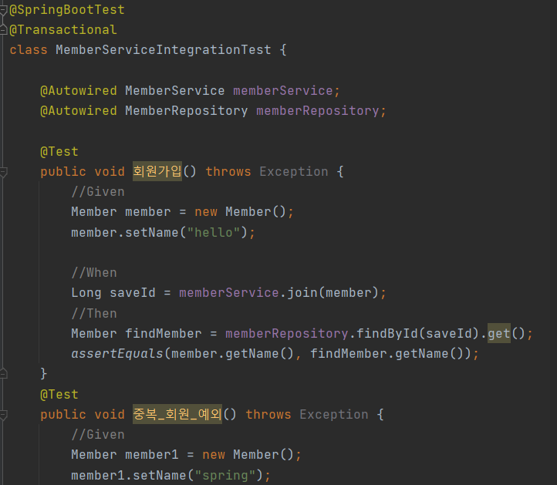
1. 스프링 통합 테스트
@SpringBootTest : 스프링 컨테이너와 테스트를 함께 실행한다.
@Transactional : 테스트 케이스에 이 애노테이션이 있으면, 테스트 시작 전에 트랜잭션을 시작하고, 테스트 완료 후에 항상 롤백한다. 이렇게 하면 DB에 데이터가 남지 않으므로 다음 테스트에 영향을 주지 않는다.

Slide 4

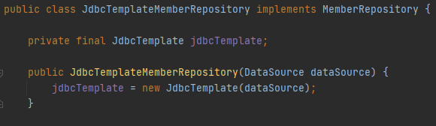
2. JdbcTemplate
순수 Jdbc와 동일한 환경설정을 하면 된다.
스프링 JdbcTemplate은 JDBC API에서 본 반복 코드를 대부분제거해준다.
하지만 SQL은 직접 작생해야 한다
스프링이 자동으로 dataSource를 인젝션 해준다.
▶DataSource는 JDBC 명세의 일부분이면서 일반화된 연결 팩토리이다. 즉 DB와 관계된 connection 정보를 담고 있으며, bean으로 등록하여 인자로 넘겨준다. 이 과정을 통해 Spring은 DataSource로 DB와의 연결을 획득한다.

Slide 5
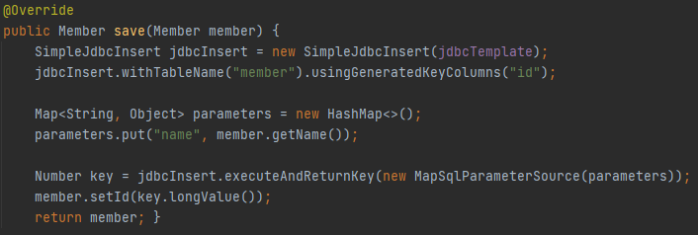
2. JdbcTemplate
SimpleJdbcInsert 객체를 만들고 withTableName 메소드에 어떤 테이블에 데이터를 삽입할지, usingGeneratedKeyColumns 메소드에 어떤 칼럼을 자동으로 값을 받아올지 설정한다.
executeAndReturnKey()메소드는 자동 생성된 주키의 값을 반환한다.

Slide 6
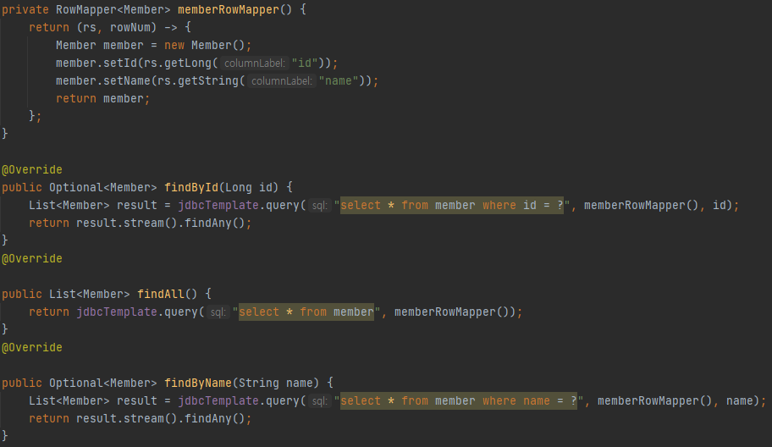
2. JdbcTemplate
RowMapper 는 template 객체의 query 메소드를 통해 결과값을 가져올 때, sql문에 따라 추출된 결과를 리턴받을 객체의 멤버변수에 적절하게 할당하기 위한 매핑수단

Slide 7

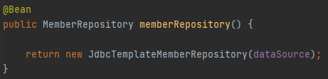
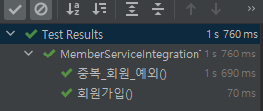
2. JdbcTemplate
JdbcTemplate을 사용하도록 스프링 설정 변경

Slide 8
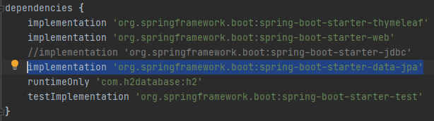
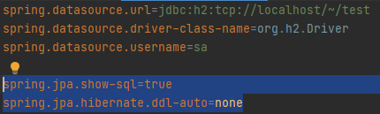
3. JPA
JPA는 기존의 반복 코드는 물론이고, 기본적인 SQL도 JPA가 직접 만들어서 실행해준다.
JPA를 사용하면, SQL과 데이터 중심의 설계에서 객체 중심의 설계로 패러다임을 전환을 할 수 있다.
JPA를 사용하면 개발 생산성을 크게 높일 수 있다.
▶build.gradle 파일에 JPA, h2 데이터베이스 관련 라이브러리 추가
▶스프링 부트에 JPA 설정 추가

Slide 9

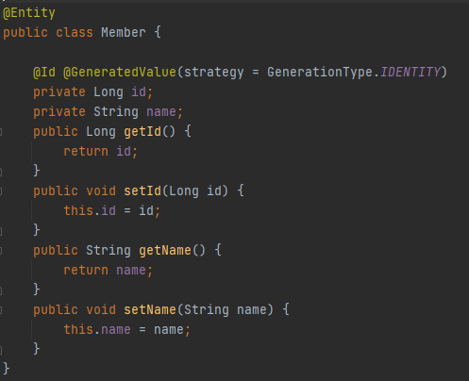
3. JPA
@Entity 는 JPA를 사용해서 테이블과 매핑할 클래스에 붙이는 어노테이션이다.
@Entity 가 붙은 클래스는 JPA가 관리 한다.
@GeneratedValue 는 기본키 자동생성 방법을 사용할때 붙이는 어노테이션이다.
IDENTITY는 기본 키 생성을 데이터베이스에 위임하는 방법
즉 DB에 값을 넣으면 ID를 자동으로 생성해준다.

Slide 10

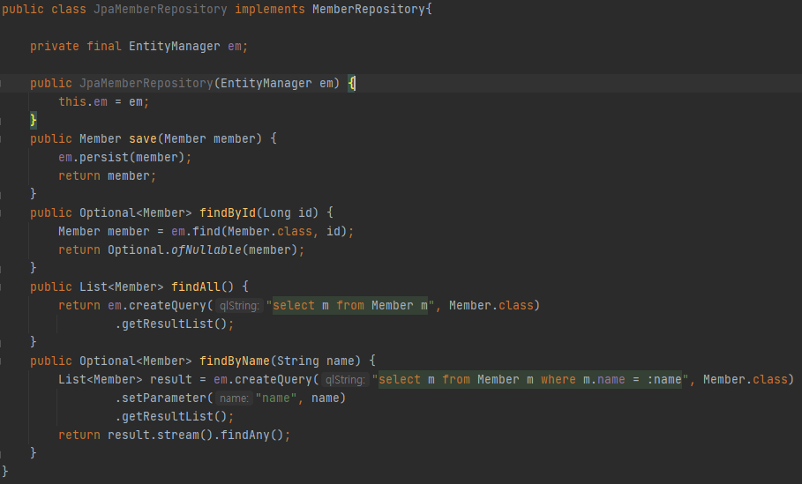
3. JPA
persist는 EntityManager를 통해서 엔티티를 영속성 컨텍스트에 저장한다.
"select m from Member m“ 은 JPQL 객체지향 쿼리 언어이며 테이블을 대상이 아닌 객체를 대상으로 쿼리 한다.

Slide 11
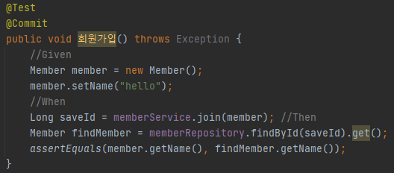

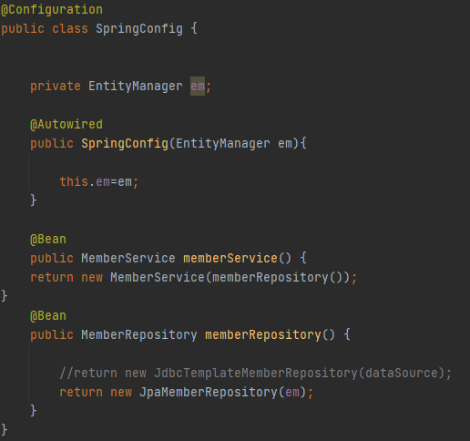
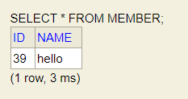

3. JPA
JPA를 사용하도록 스프링 설정 변경

Slide 12
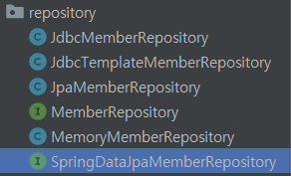
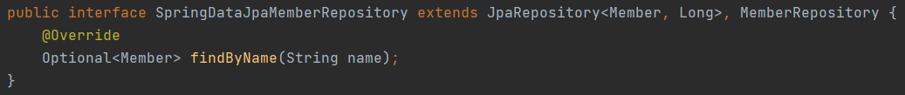
4. 스프링 데이터 JPA
스프링 프레임워크에서 JPA를 편리하게 사용할 수 있도록 지원하는 기능
데이터 접근 계층을 개발할 때 구현 클래스 없이 인터페이스만 작성해도 개발을 완료, CRUD 문제를 세련된 방법으로 해결, 인터페이스만 작성하면 실행시점에 스프링 데이터 JPA가 구현
▶CRUD는 대부분의 컴퓨터 소프트웨어가 가지는 기본적인 데이터 처리 기능인 Create(생성), Read(읽기), Update(갱신), Delete(삭제)를 묶어서 일컫는 말

Slide 13
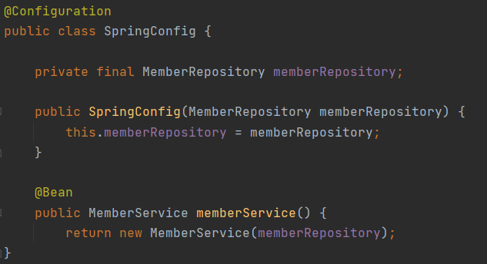
4. 스프링 데이터 JPA
▶스프링 데이터 JPA 회원 리포지토리를 사용하도록 스프링 설정 변경
스프링 데이터 JPA가 SpringDataJpaMemberRepository 를 스프링 빈으로 자동 등록해준다.

Slide 14
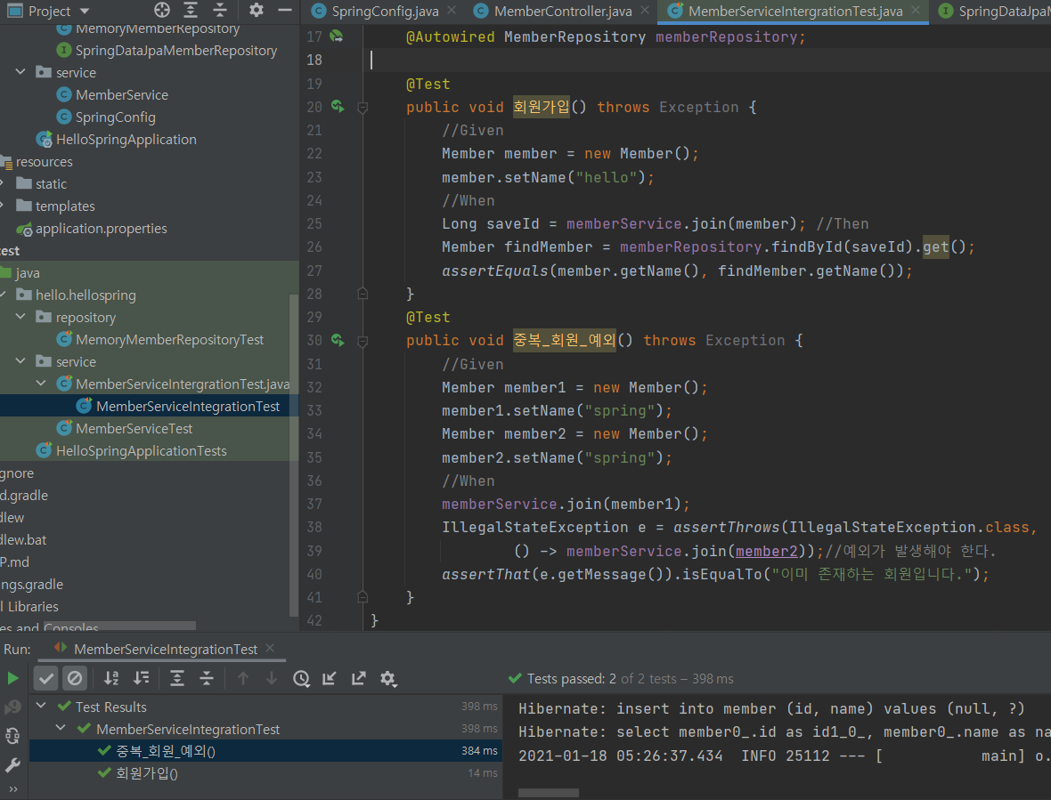
4. 스프링 데이터 JPA

Slide 15
감
사
합
니
다.

